Slide 2
Welkom en Gebed

Slide 3
Lied zingen:
Heer u doorgrond en kent mij opw 518

Slide 4
Kort Spel 1:
Deel jij met hem/ haar.......

Slide 5
Kort Spel 2
Wie ben ik?

Slide 6
Vragen:
Hoe leer je iemand kennen?
En wat moet je doen om iemand BETER te leren kennen?
Wanneer ken je iemand echt?

Slide 7

De bijbel open
psalm 139
- God, u weet alles van mij (vers 1 –6)
- God, u weet waar ik ben. (vers 7 –12)
- God, u hebt mij gemaakt (vers 13 –18)
- God, blijf bij me
(vers 19 –24)

Slide 8
Bespreek met elkaar.
Zou je willen dat we meer onze zintuigen zouden moeten gebruiken in de kerk?
Wat vind je van de rituelen die ze in de rooms katholieke kerk hanteren?

Slide 9
Bespreek met elkaar.
Wat vond je van de 45minuten, dat ze wat dingen tijdens de overdenking deden die je zintuigen aanzetten?
Zou dat helpen om meer Gods aanwezigheid te ervaren?

Slide 10
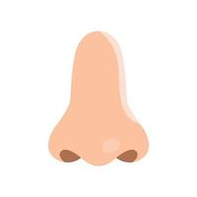
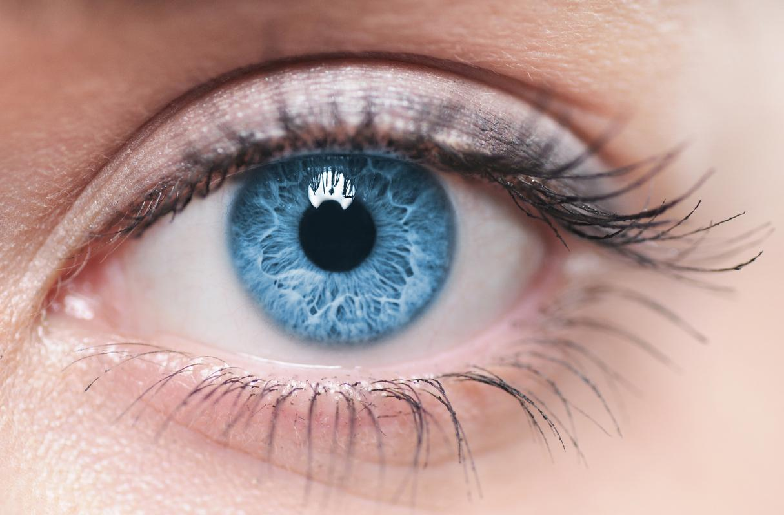
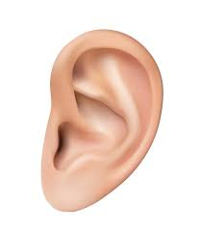

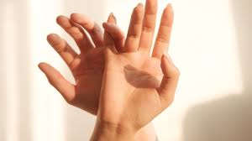
zintuigen

Slide 11
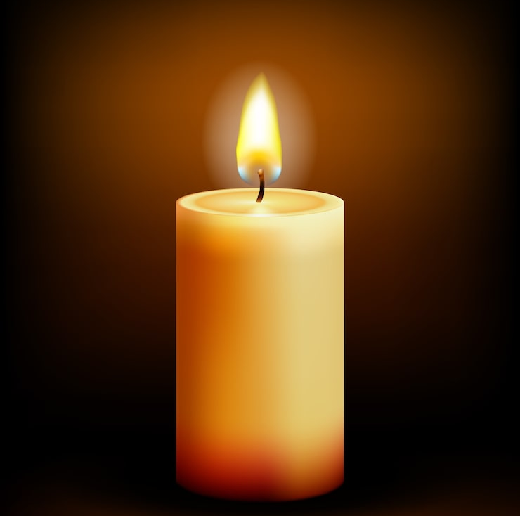
Tips: God ervaren! gebruik je zintuigen
- Brand een kaarsje
- Pak een kruisje
- Bid geknield met open handen

Slide 12
afsluit Gebed
(pak elkaar handen vast)

